Slide 1
データベース発表
Ｓ２１０１０
齊浩宇

Slide 2
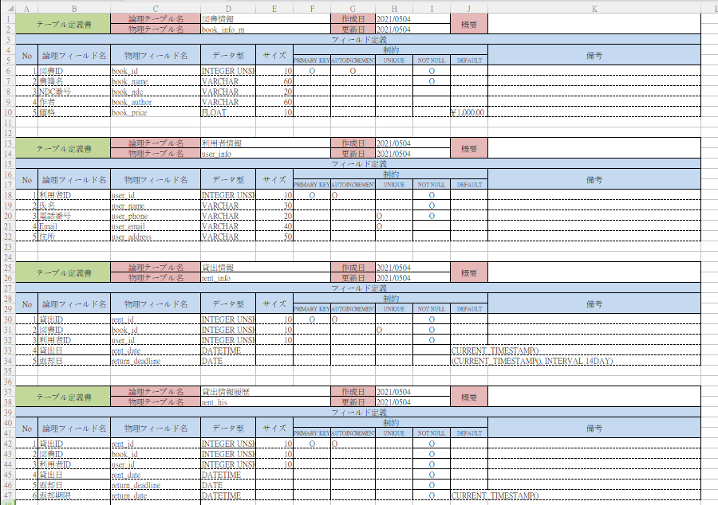

Slide 3
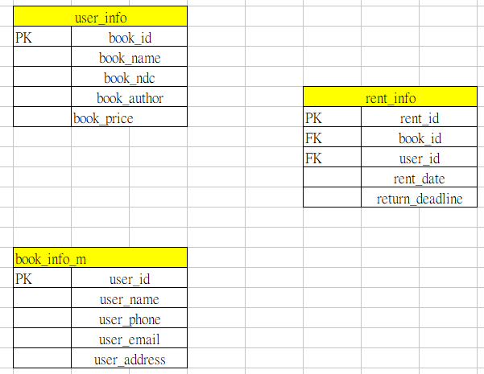
ER図

Slide 4
機能紹介
図書、利用者、貸出情報は各自に入力、検索、変更、削除の機能があります
入力：必須とスキップしてもいい欄があります
検索：絞る形式
追加機能：
返却期限は今日の情報がホームページに示します

